Slide 1

码趣教育
2021
WEB前端学习
代码充满乐趣
讲师： 北斗

Slide 2
回顾/PREFACE
HTML介绍
HTML解释、由来
HTML基本标签
常见标签
行内元素和块级元素
表格
表单

Slide 3
目录
CONTENTS
1
CSS介绍与基本使用
2
CSS选择器
3
CSS字体/文本
4
CSS背景

Slide 4
CSS介绍
CSS样式
层叠样式表(Cascading Style Sheets)是一种用来表现HTML或XML等文件样式的计算机语言。CSS不仅可以静态地修饰网页，还可以配合各种脚本语言动态地对网页各元素进行格式化。
简介
CSS作用
CSS就是网页的化妆师，可以让页面变得更加美观。
使用方法
1. 直接写在标签 2. 写在style 标签内 3. 使用外部 .css 文件

Slide 5
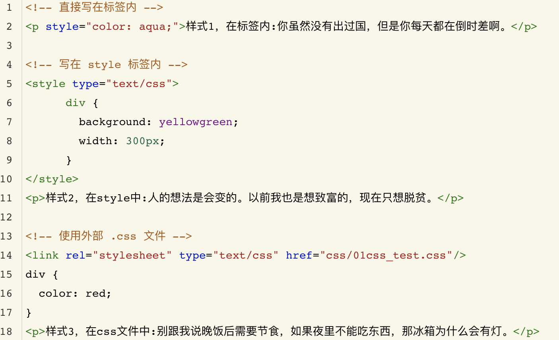
CSS使用方式

Slide 6
目录
CONTENTS
1
CSS介绍与基本使用
2
CSS选择器
3
CSS字体/文本
4
CSS背景

Slide 7
CSS选择器
选择器作用
给指定的元素设置样式，能够更加精准
简介
选择器权重
选择器也有权重差别，当出现冲突样式的时候，选择权重大的样式
选择器种类
有标签选择器、ID选择器、class选择器、兄弟选择器、后代/子代选择器、复杂选择器、伪类选择器

Slide 8
CSS选择器
ID选择器
class选择器
群组选择器
层次选择器
通过标签的 id 属性，选择 对应的元素
注意： id是唯一的
通过标签的 class 属性 ，选择对应的元素
借助了一个类的概念，一处定义，可以多处使用
群组选择器是可以同时选择多个标签的选择器
层次选择器分为，子代、后代、相邻和兄弟等四种选择器

Slide 9
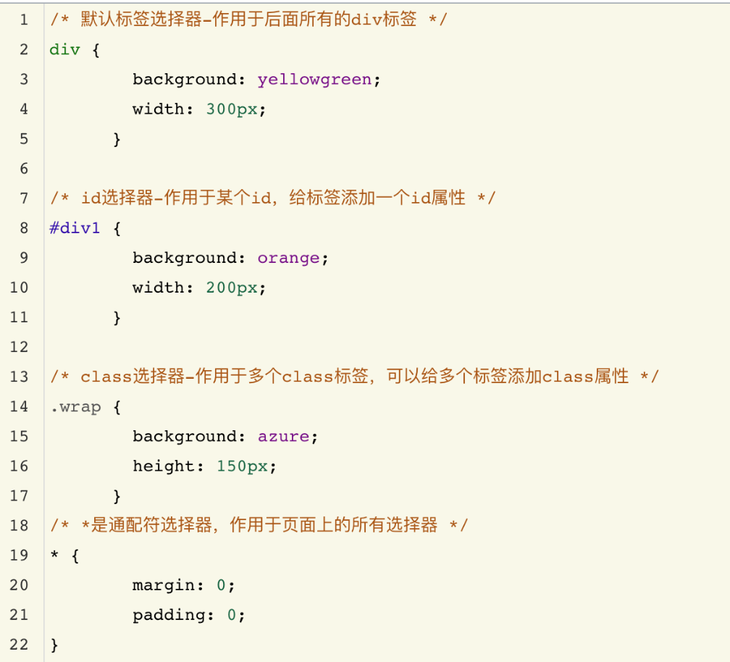
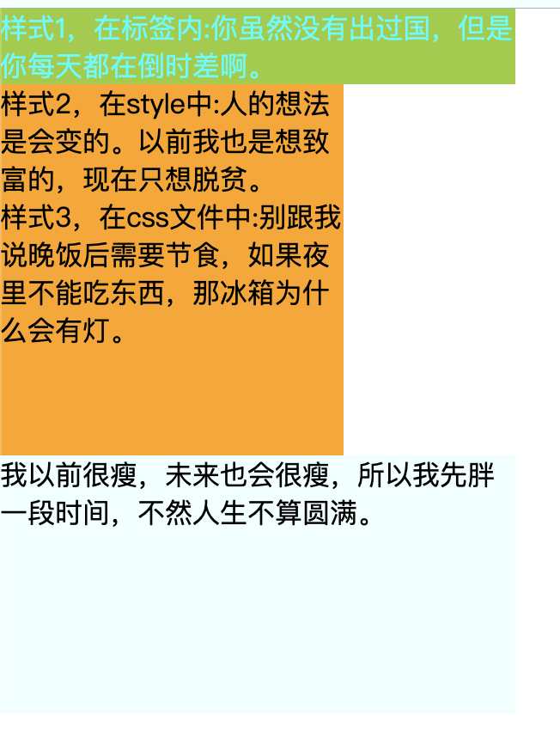
简单选择器

Slide 10
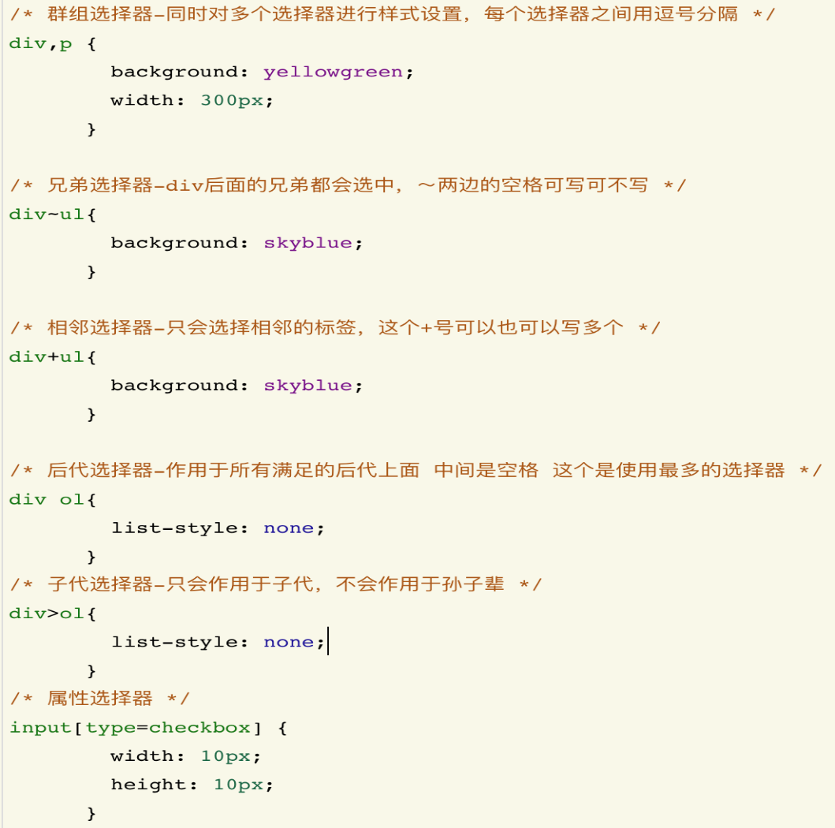
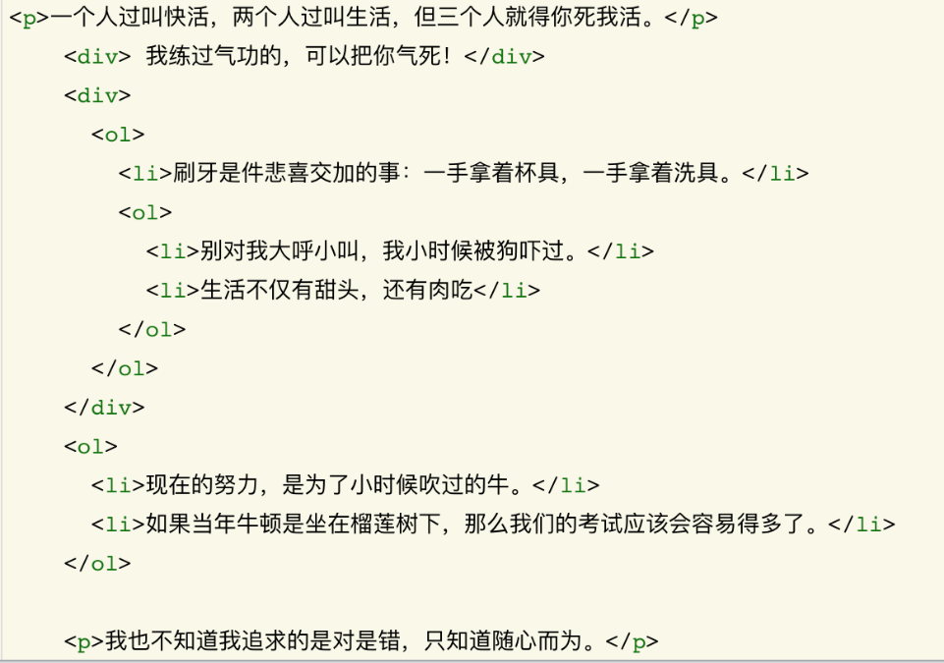
复杂选择器

Slide 11
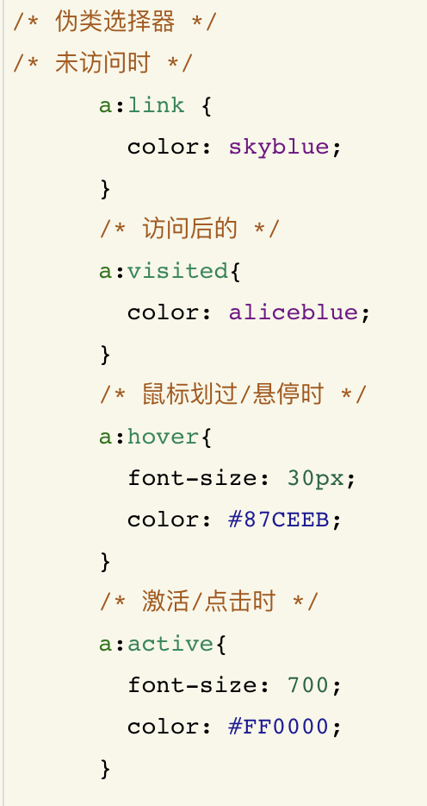

伪类选择器

Slide 12
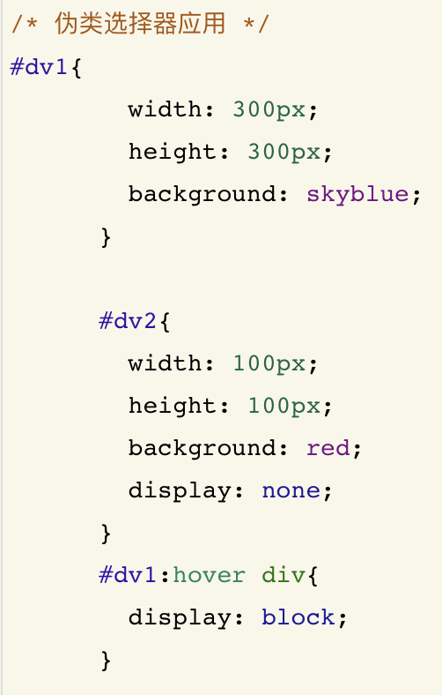
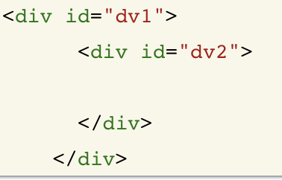
伪类选择器的应用
通过伪类选择器，可以实现划入的时候再显示

Slide 13
选择器总结
选择器优先级概括如下：
在id > class > 标签
复杂选择器的优先级比较如下：
先比 id（最高位），再比 class，最后比 tagName （标签个数）
id 个数不等，id越多，优先级越高
id相同，class越多，优先级越高
id，class都相同，则标签越多，优先级越高
id选择器
class选择器
群组选择器
层次选择器

Slide 14
目录
CONTENTS
1
CSS介绍与基本使用
2
CSS选择器
3
CSS字体/文本
4
CSS背景

Slide 15
字体样式
font-family
字体
字体粗细
font-weight
字体大小
字体样式
大小写
font-size
font-variant
字体样式
复合样式
font-style
font

Slide 16
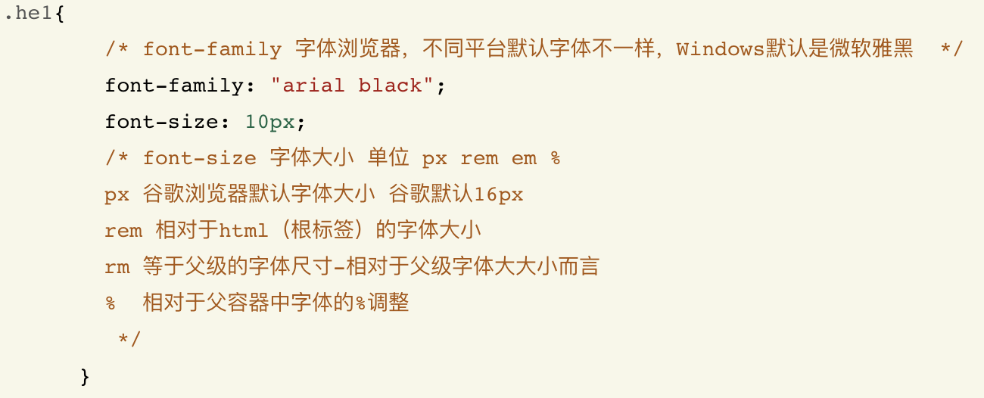
字体
font-family 更改字体，字体可以两个或以上备选，用逗号分隔即可

Slide 17
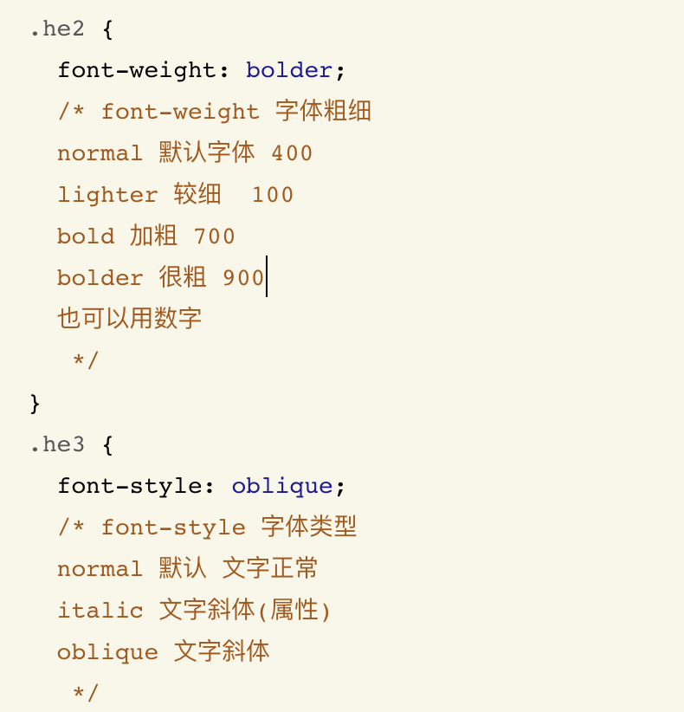
字体粗细与样式
font-weight 更改字体粗细
font-style 更改字体类型

Slide 18
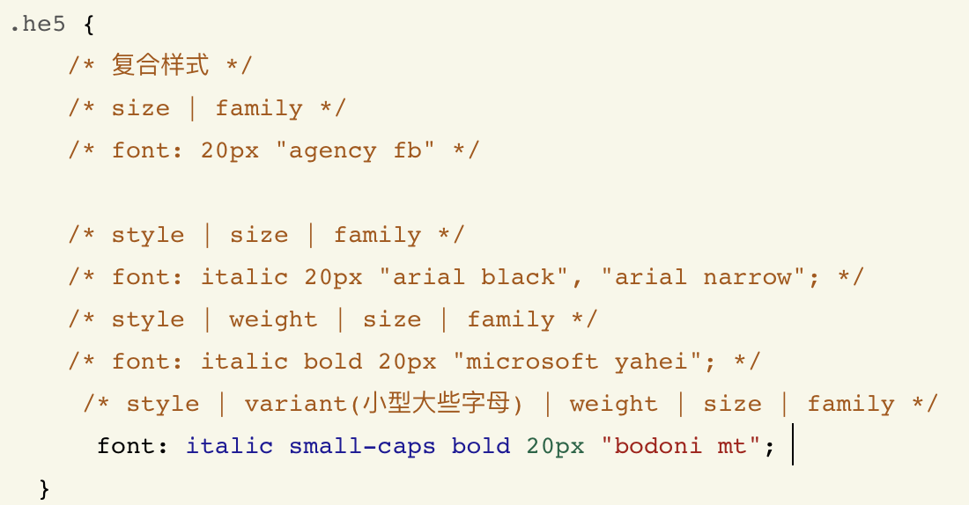
复合类型
使用单个类型，比较麻烦，因此可以使用复合类型，便于书写。
注意：复合类型一定要严格按照样式来书写

Slide 19
文本常用样式
text-align
对齐方式
字距
letter-spacing
首行缩进
文本样式
词距
text-indent
word-spacing
文本线
行高
text-decoration
line-height

Slide 20
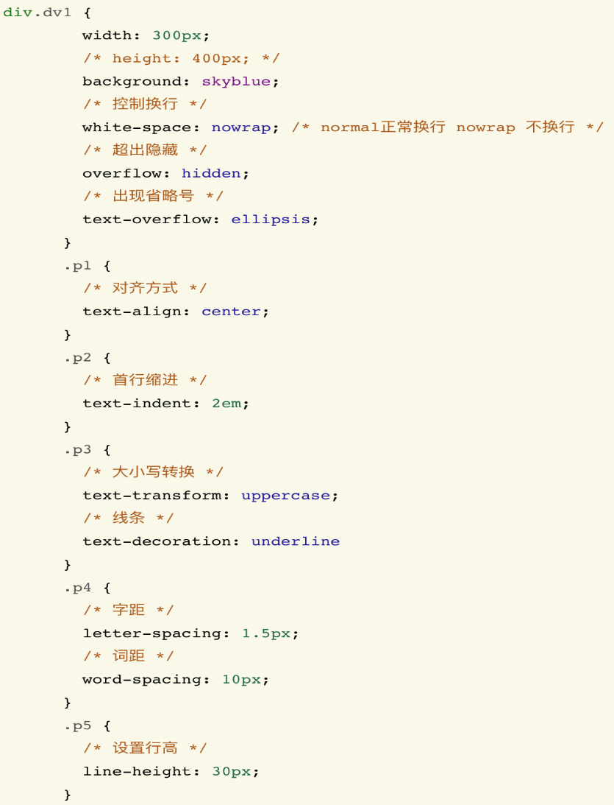
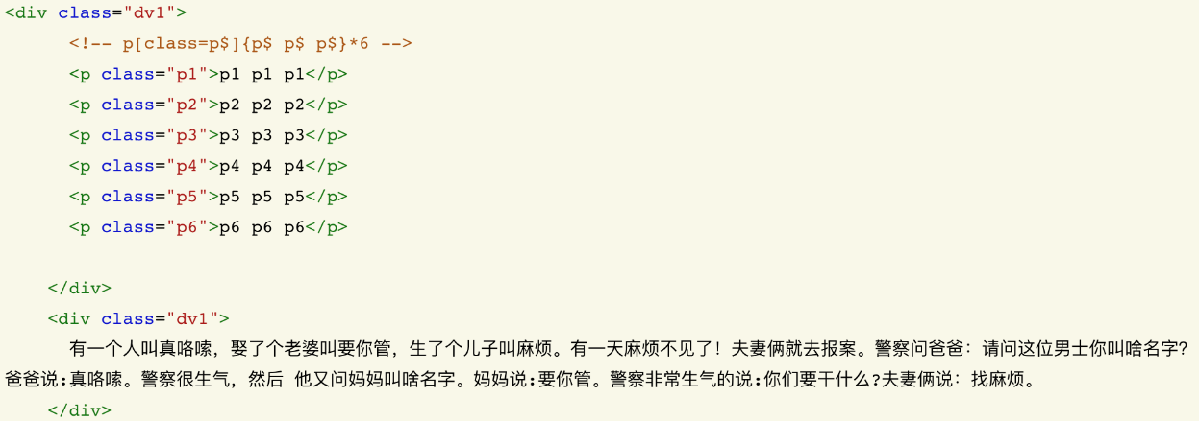
文本类型
文本类型主要是对于大段文本类型来进行样式设置

Slide 21
目录
CONTENTS
1
CSS介绍与基本使用
2
CSS选择器
3
CSS字体/文本
4
CSS背景

Slide 22
背景常用样式
background-color
背景颜色
背景大小
background-size
背景图片
背景样式
背景定位
background-image
background-position
背景铺盖
复合样式
background-repeat
background

Slide 23
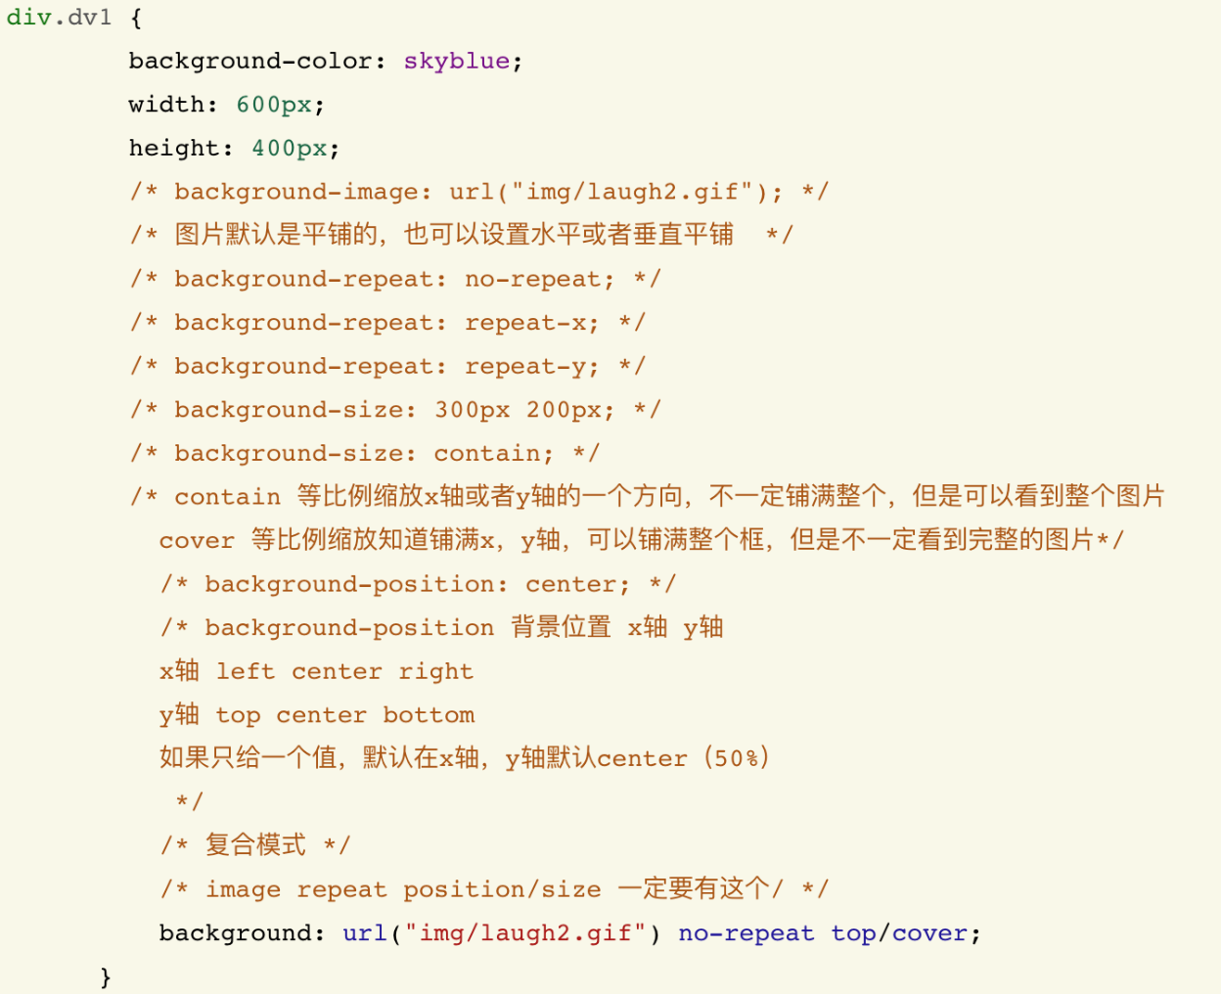

背景样式
设置样式的背景；包括颜色，背景图片，拼图等等。
复合样式使用时也要注意使用格式，尤其最后需要加上/

Slide 24
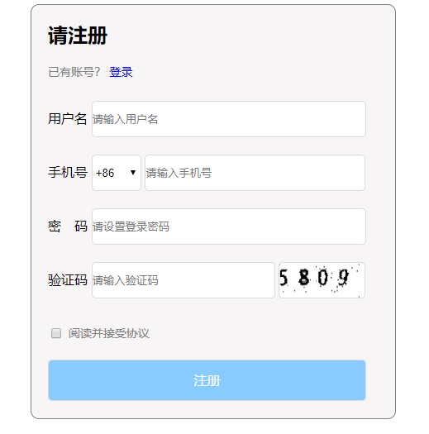
作业

Slide 25
码趣教育
感谢您的观看！
代码充满乐趣
讲师：北斗
PPT模板下载：www.1ppt.com/moban/ 行业PPT模板：www.1ppt.com/hangye/
节日PPT模板：www.1ppt.com/jieri/ PPT素材下载：www.1ppt.com/sucai/
PPT背景图片：www.1ppt.com/beijing/ PPT图表下载：www.1ppt.com/tubiao/
优秀PPT下载：www.1ppt.com/xiazai/ PPT教程： www.1ppt.com/powerpoint/
Word教程： www.1ppt.com/word/ Excel教程：www.1ppt.com/excel/
资料下载：www.1ppt.com/ziliao/ PPT课件下载：www.1ppt.com/kejian/
范文下载：www.1ppt.com/fanwen/ 试卷下载：www.1ppt.com/shiti/
教案下载：www.1ppt.com/jiaoan/ PPT论坛：www.1ppt.cn

